Slide 1


CSS Grid
Grupo #243 Desarrollo Web
Bruno Correa
Carlos Colmenares
Francisco Quagliotti
Wilson Rivas

Slide 2
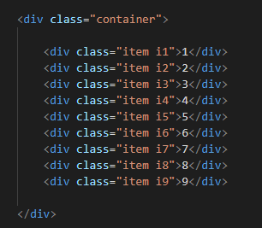
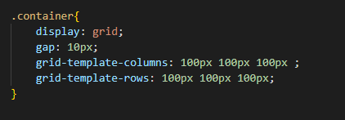

Conceptos para comenzar
Propiedades del contenedor
Display grid
Grid-template
Gaps
Grid-auto
Contenedor
Elementos
CSS Grid

Slide 3
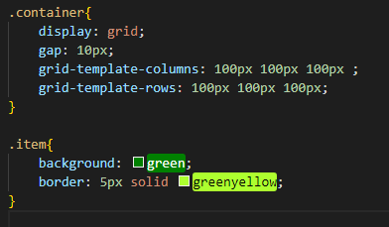
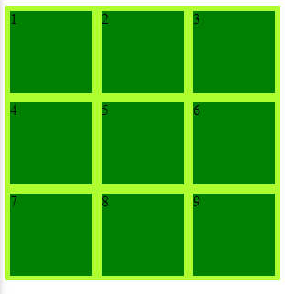
Líneas de la grilla
Filas
1
2
Columnas
1
2
3
4
grid-template-rows (Define la altura de las celdas y la cantidad de filas)
grid-template-columns (Define el ancho de las celdas y la cantidad de columnas)
gap (define el tamaño de separación entre las celdas en ambos ejes)
3
100px
4
100px
CSS Grid

Slide 4
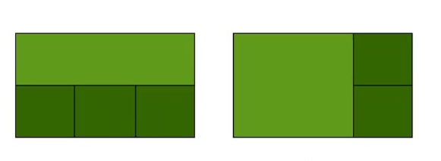
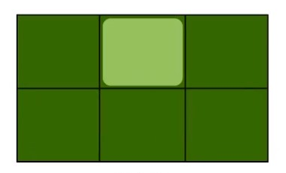
Propiedades de ubicación y extensión de los elementos
Celda
Track
Área
Espacio entre 2 líneas de fila y 2 líneas de columna de la grilla, inicialmente cada elemento ocupa una celda.
Se produce cuando se define que un elemento ocupe mas celdas en una dirección
Se produce cuando se define que un elemento ocupe mas celdas en dos direcciones
CSS Grid

Slide 5
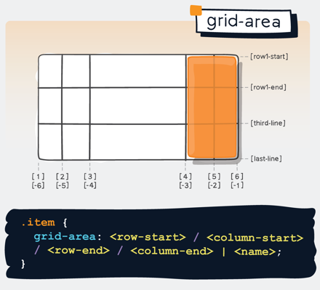
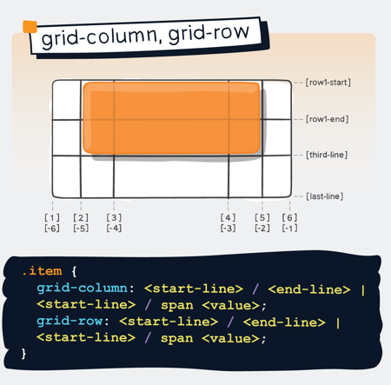
Propiedades de ubicación y extensión de los elementos
grid-row (Define entre que líneas de fila se ubica el elemento)
grid-column (Define entre que líneas de columna se ubica el elemento)
grid-area (Combina las propiedades grid-row y grid-column para definir entre que líneas de fila y columna se ubica el elemento)
CSS Grid

Slide 6
Identificación de alineaciones
Justify (Alineación en el eje horizontal)
Align (Alineación en el eje vertical)
Place (Combinación de justify y align)
CSS Grid

Slide 7
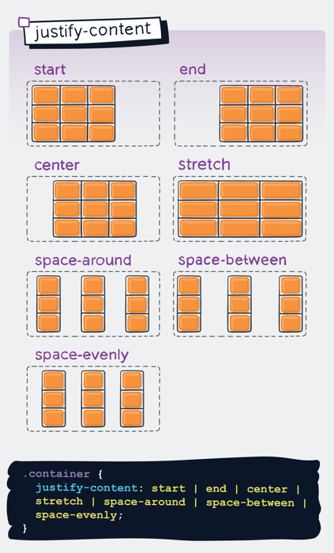
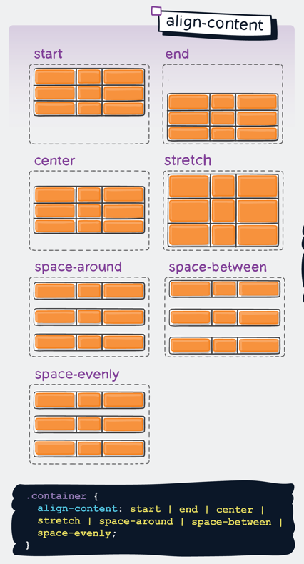
Propiedades de alineación
del contenedor
Se aplica al contenedor y posiciona el contenedor dentro del espacio del body o contenedor padre.
Justify-content
Align-content
Place-content
CSS Grid

Slide 8
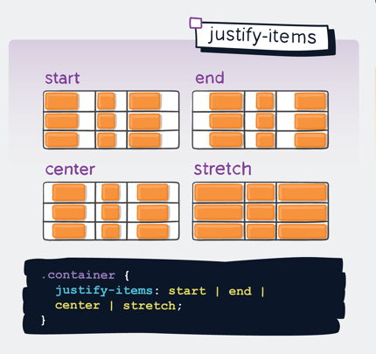
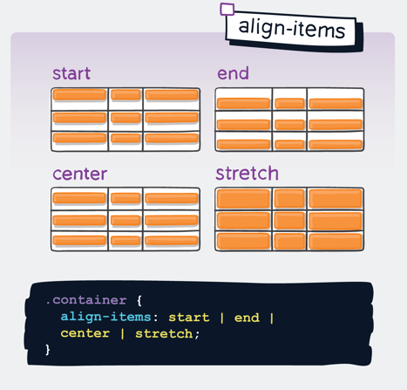
Propiedades de alineación de los elementos dentro del contenedor
Se aplica al contenedor y posiciona todos elementos dentro de los espacios de las celdas.
Justify-items
Align-items
Place-items
CSS Grid

Slide 9
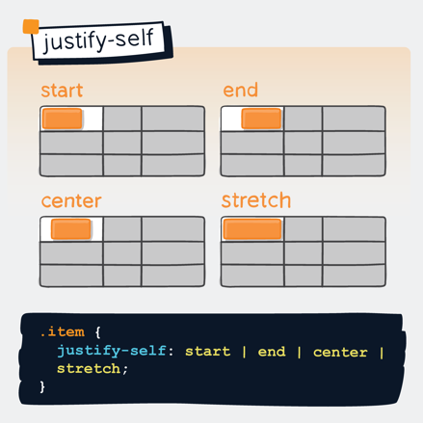
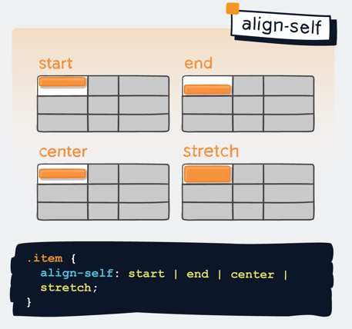
Propiedades de alineación propias de los elementos
Se aplica individualmente a cada elemento hijo para posicionarlo dentro de su celda.
Justify-self
Align-self
Place-self
CSS Grid

Slide 10
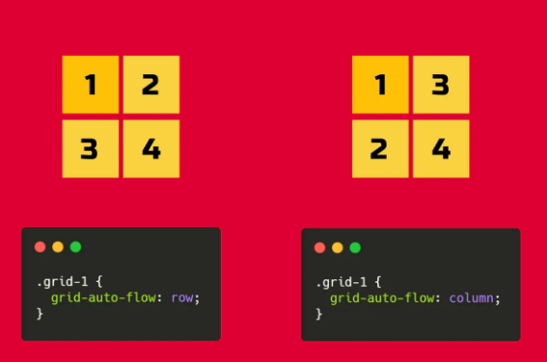
Dirección del flujo de elementos
Se aplica al contenedor y define el orden de los elementos dentro de la grilla
Grid-auto-flow:
row (Dirección por defecto ordenados los elementos horizontalmente)
column (Ordena los elementos verticalmente)
CSS Grid

Slide 11
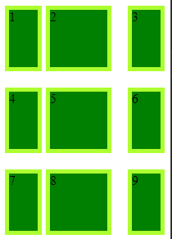
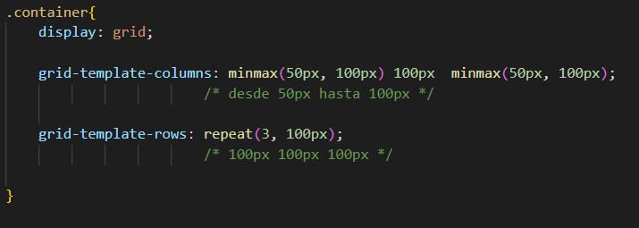
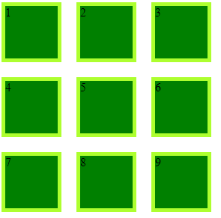
Funciones especiales
Minmax (Define los tamaños mínimos y máximos que puede tener una celda)
Repeat (Repite un fragmento de código, en este caso una medida, una cantidad de veces requerida)
CSS Grid

Slide 12
Veamos un ejemplo…
CSS Grid

